Slide 1

Adaptive ECG-Based Biometric Authentication
Université Catholique de Lille
Using a Wearable Device and Cloud Database
Michel Rizkallah
M2 Cyber

Slide 2
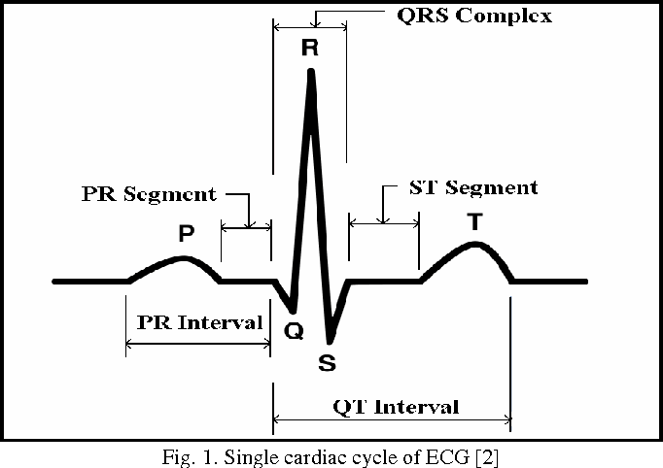
Contexte et problème
L'authentification traditionnelle (mots de passe, codes PIN) est vulnérable aux attaques.
La biométrie offre une vérification d'identité plus robuste.
Les signaux ECG constituent une biométrie physiologique interne, difficile à falsifier.
Les systèmes d'authentification ECG existants, basés sur les réseaux de neurones convolutifs (CNN), présentent encore des limitations en termes de performance et de complexité.
Il est nécessaire de disposer de systèmes robustes face à la dérive physiologique et à la variabilité inter-sessions.

Slide 3
Objectifs et défis de la recherche
Les performances des systèmes d'authentification ECG diminuent avec le temps en raison des facteurs suivants :
Les approches existantes basées sur les réseaux de neurones convolutifs (CNN) présentent également des performances limitées sur les données ECG issues de dispositifs portables.
Variabilité intra-individuelle
Dérive physiologique
Conditions d'acquisition non optimales des dispositifs portables
Question de recherche :
Comment améliorer l'authentification biométrique basée sur l'ECG au-delà des modèles CNN tout en maintenant sa fiabilité malgré les changements physiologiques à long terme ?

Slide 4
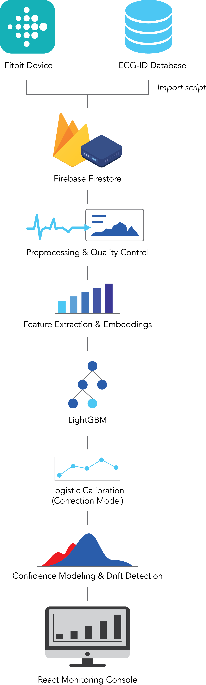
Architecture du système
Sources de données :
Ensemble de données ECG-ID (référence PhysioNet)
ECG du bracelet connecté Fitbit Charge 6
Pipeline:
Import → Preprocessing → Feature Extraction → ML Model → Monitoring

Slide 5

Frontend Tech (UI)
Framework: React 19 + TypeScript
Build tool: Vite 7
State & Data fetching: TanStack React Query + Axios
Charts/Visualization: Recharts
Main UI modules: Enrollment Wizard, Verification Panel, Analytics Tab, Continuous Monitor

Slide 6

Backend Tech (FitServer)
Platform: ASP.NET Core Web API (.NET 9)
Architecture: Controllers + Services + Middleware
Auth/Integration: Fitbit OAuth middleware (FitbitAuthMiddleware)
Data layer: Google Firestore (Google.Cloud.Firestore)
Cloud/Admin: Firebase Admin SDK
ML stack: ML.NET (LightGBM) + MathNet.Numerics
API docs: Swagger
Core capabilities: ECG enrollment, training, verification, continuous verification, adaptive retraining

Slide 7


Tests (Frontend + Backend)
Frontend Unit tests: Vitest + Testing Library (npm run test:unit)
Frontend E2E tests: Playwright (npm run test:e2e)
Frontend extra quality: accessibility checks (@axe-core/playwright) + visual regression snapshots
Backend tests: xUnit + Microsoft.AspNetCore.Mvc.Testing + WebApplicationFactory
Backend coverage: Coverlet (Cobertura report)
Backend command: dotnet test Tests/FitServer.Tests/FitServer.Tests.csproj
Test scope: unit tests (signal processing/ML rules/services) + integration tests (controllers/endpoints + auth/error/happy paths)

Slide 8
Acquisition :
Extraction de fonctionnalités :
Moyenne, erreur quadratique moyenne, variance
Intervalle RR, durée du complexe QRS
Entropie spectrale
Distances d'immersion (L2, cosinus)
ECG-ID dataset (90 subjects, 310 sessions)
Fitbit ECG enregistrements (~30 seconds)
Methodology

Slide 9
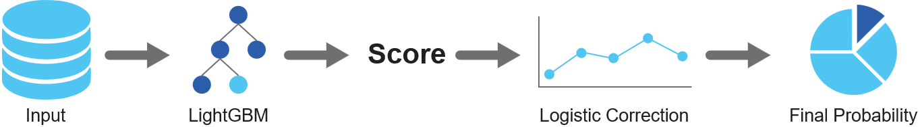
Architecture d'apprentissage automatique
Two‑Stage Model:
LightGBM classifier
64 feuilles
500 iterations
Taux d'apprentissage 0.05
Logistic Calibration Layer
Ajuste la probabilité
Intégre la qualité du signal

Slide 10
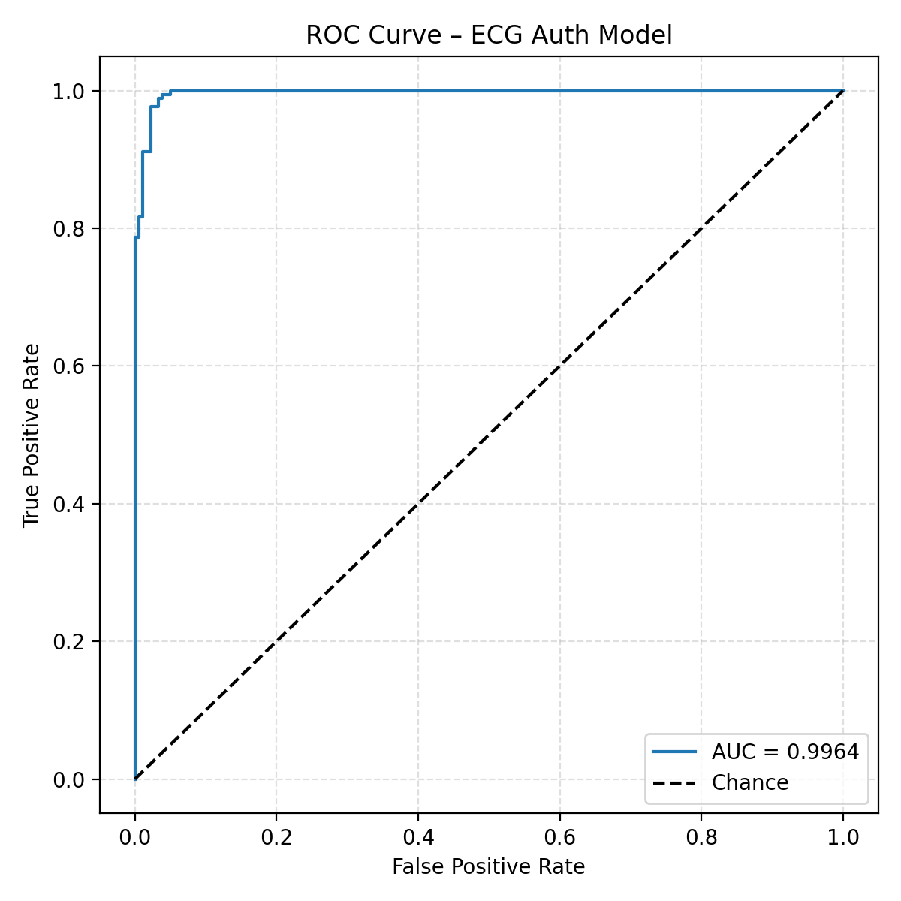
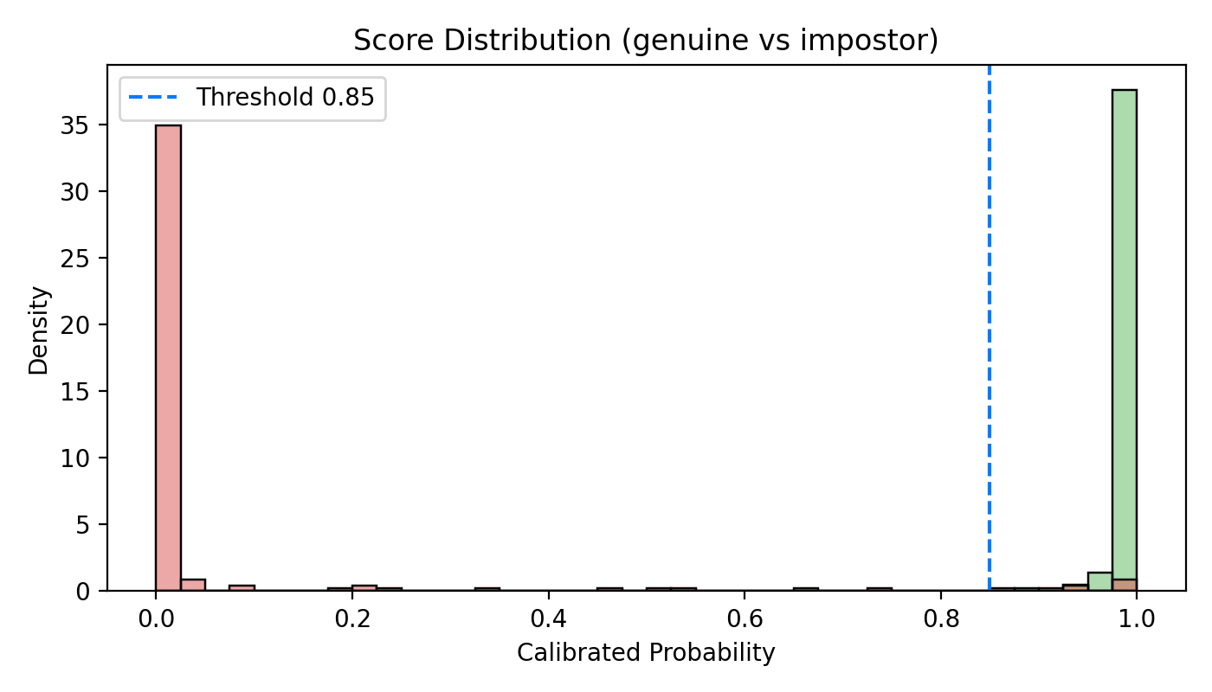
Resultats (ECG-ID Benchmark)
Dataset:
90 subjects
310 sessions
60/40 train-test split
Performance:
Accuracy ≈ 0.93
F1-score ≈ 0.934
ROC AUC ≈ 0.996

Slide 11
Comparaison des ensembles de données ECG-ID :
Safie et al. 2024 (CNN)
AUC ≈ 0.84
Méthode propose
AUC ≈ 0.996
Amélioration grâce à la vérification par paires, à l'ingénierie des caractéristiques et à l'étalonnage
Comparaison avec la littérature

Slide 12
Mécanisme adaptatif
Le système comprend :
Surveillance continue des scores
Détection de derive
Reconversion automatique
Modélisation de la confiance à long terme
Garantit une authentification stable dans le temps

Slide 13
Conclusion
Les signaux ECG constituent une modalité biométrique hautement discriminante.
L'évaluation comparative sur ECG-ID démontre d'excellentes performances (AUC ≈ 0,996).
Ce cadre a été étendu aux dispositifs ECG portables Fitbit.
Le réentraînement adaptatif permet une authentification biométrique à long terme.

